Slide 1
2G ҰЯЛЫ БАЙЛАНЫС ЖҮЙЕЛЕРІ

Slide 2
1. GSM стандартының жалпы сипаттамасы
GSM (Global System for Mobile Communications) — екінші буын (2G) ұялы байланыс стандарты.
1980-жылдардың соңында Еуропада жасалған.
Цифрлық беру әдістерін қолданады.
Негізгі баламалары:
  D-AMPS (АҚШ) - Digital Advanced Mobile Phone System
  JDC (Жапония)
2. GSM жүйесінің даму кезеңдері
GSM үш негізгі фазаға бөлінеді:
Фаза | Уақыты | Негізгі мүмкіндіктері
Phase 1 | 1989–1992 | Дыбыстық байланыс, роуминг, SMS, деректерді 9.6 кбит/с дейін беру
Phase 2 | 1992–1995 | Қоңырауды күту, конференц-қоңырау, станцияны анықтау, деректер беру
Phase 2+ | 1995–2000 | GPRS, EDGE, HSCSD, кеңейтілген қызметтер, GSM1800/1900 үйлесімділігі

Slide 3
3. GSM жүйесінің негізгі қызметтері
Дыбыстық байланыс және SMS
Халықаралық роуминг
Қоңырауды бағыттау және бұғаттау
Деректер мен факстарды жіберу
SIM-карта – абонентті сәйкестендіру
Шифрлау және байланыс қауіпсіздігі

Slide 4
4. GSM стандарттарының техникалық сипаттамалары
Параметр | GSM-900 | E-GSM-900 | GSM-1800 | GSM-1900
Диапазон, МГц (жоғары/төмен) | 890–915 / 935–960 | 880–915 / 925–960 | 1710–1785 / 1805–1880 | 1850–1910 / 1930–1990
Жиілік жолағы | 25 МГц | 35 МГц | 75 МГц | 60 МГц
Қол жеткізу әдісі | TDMA | TDMA | TDMA | TDMA
Модуляция әдісі | GMSK | GMSK | GMSK | GMSK
Тарату жылдамдығы | 270 кбит/с | 270 кбит/с | 270 кбит/с | 270 кбит/с

Slide 5
5. GSM-900 стандартының жұмыс принципі
Екі диапазон қолданылады:
  890–915 МГц — мобильді станциядан базалық станцияға
  935–960 МГц — базалықтан мобильдіге
Дуплекстік айырма: 45 МГц
Арна ені: 200 кГц
124 байланыс арнасы бар
FDMA + TDMA әдістері қолданылады (1 жиілікте 8 абонент)

Slide 6
6. Модуляция және сигнал өңдеу
GMSK (Gaussian Minimum Shift Keying) — спектрлік тиімді модуляция (GMSK аз энергия жұмсайды, спектрі тиімді)
FDMA/TDMA — жиілік және уақыт бойынша арналарды бөлу
Кодтау жылдамдығы: 13 кбит/с
Байланыс радиусы — 35 км-ге дейін

Slide 7
7. 2+ фазасындағы жаңа технологиялар (2.5G)
Негізгі технологиялар:
HSCSD (High Speed Circuit Switched Data)
  Цифрлық арналарды біріктіріп, деректерді 57,6 кбит/с дейін жеткізді.
  Негізінен модемдік байланыс пен файл алмасуда қолданылды.
GPRS (General Packet Radio Service)
  Алғашқы пакеттік деректерді беру технологиясы.
  Деректер желіде үздіксіз емес, шағын пакеттермен беріледі.
  Бұл ұғым қазіргі мобильді интернеттің бастауы болды.
  Жылдамдығы шамамен 40–100 кбит/с.
EDGE (Enhanced Data Rates for GSM Evolution)
  GPRS-тің жетілдірілген нұсқасы.
  8PSK модуляциясын енгізіп, жылдамдықты 473 кбит/с дейін арттырды.
  Кейде 2.75G деп аталады, өйткені ол 3G-ге өтудің аралық сатысы болды.

Slide 8
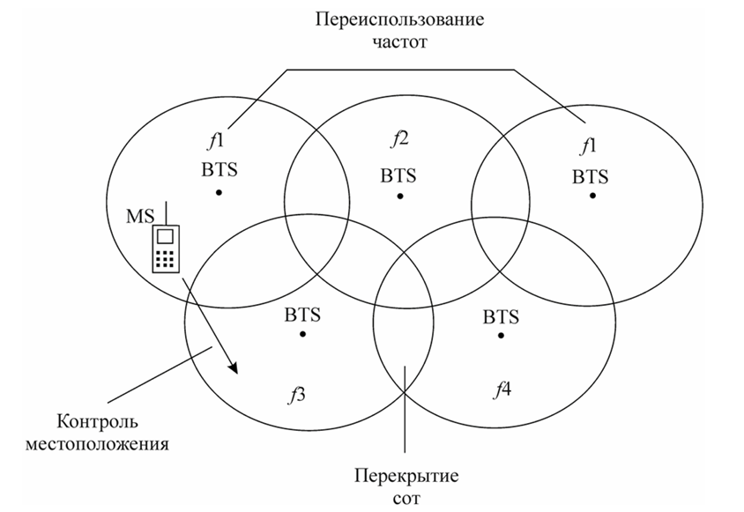
GSM желісін жоспарлау
GSM желісінің басты идеясы — жиіліктерді көршілес емес ұяшықтарда қайта пайдалану (frequency reuse).
Әр базалық станцияға (BTS) белгілі бір жиілік жиынтығы бекітіледі.
Барлық базалық станциялар орталық коммутация орталығымен (MSC) байланысады.

Slide 9
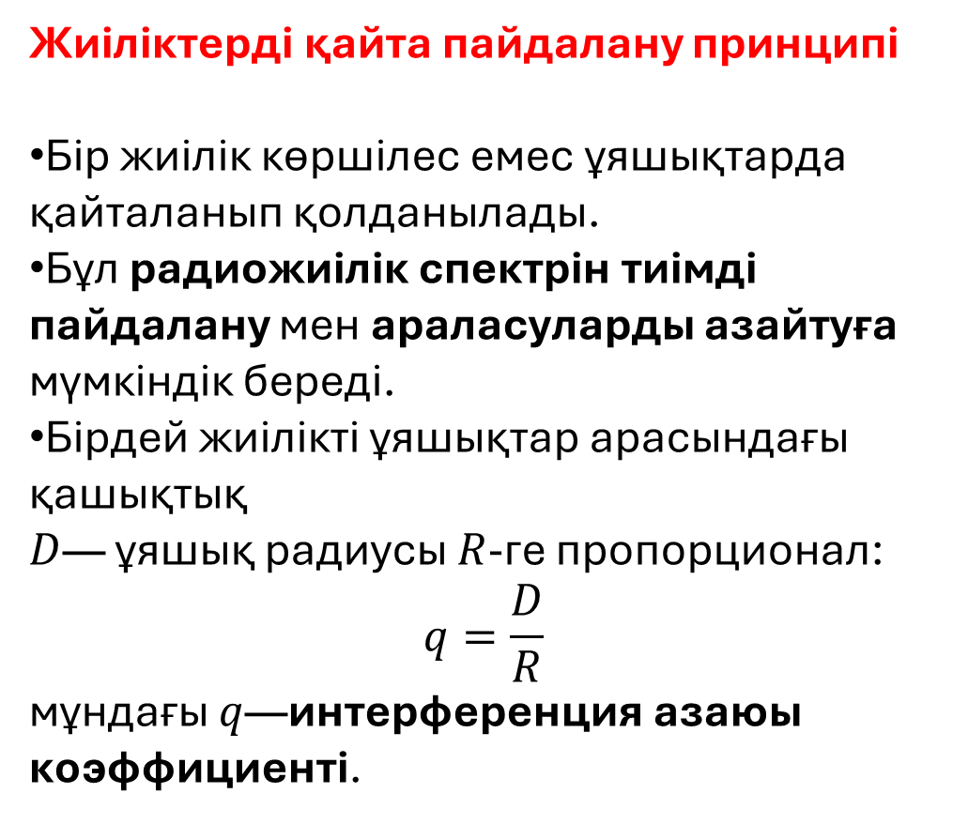
Ұялы құрылым (Cellular structure)
GSM желісі көптеген ұяшықтардан (cell) тұрады.
Әр ұяшық — базалық станциямен қамтылған аймақ.
Ұяшық пішіні алтыбұрыш (гексагон) түрінде модельденеді.
Әр станцияның антеннасы әдетте шеңберлі бағытталу диаграммасына ие.
Жиіліктерді қайта пайдалану принципі
Бір жиілік көршілес емес ұяшықтарда қайталанып қолданылады.
Бұл радиожиілік спектрін тиімді пайдалану мен араласуларды азайтуға мүмкіндік береді.
Бірдей жиілікті ұяшықтар арасындағы қашықтық
$D$— ұяшық радиусы $R$-ге пропорционал:
$$q=\frac{D}{R}$$
мұндағы $q$—интерференция азаюы коэффициенті.

Slide 10
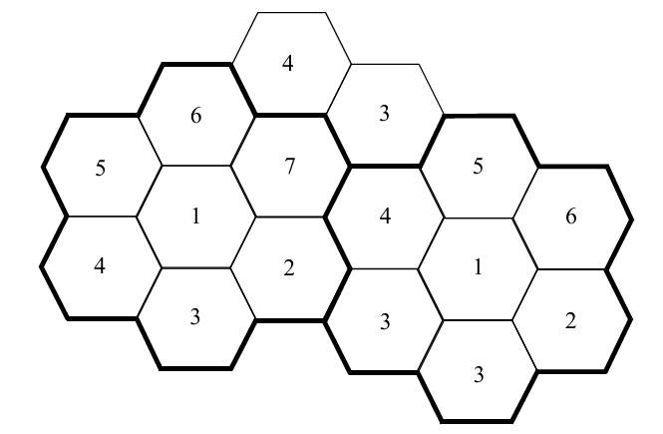
Кластер және оның өлшемі
Кластер (cluster) — әртүрлі жиілік топтарынан тұратын ұяшықтар жиыны.
Ең қарапайым кластер — 7 ұяшықтан тұрады.
Әр кластерде жиіліктер қайталанбайды, ал көршілес кластерлерде — қайталанады.
Осылай бүкіл аймақ бірнеше кластермен толығымен жабылады.

Slide 11
Секторизация (Sectorization)
Әр ұяшық 3 немесе 6 секторға бөлінеді (120° немесе 60° антенналар).
Секторизация интерференцияны азайтып,
бірдей жиіліктерді жиірек пайдалануға мүмкіндік береді.
Әр секторда сигнал тек бір бағытта тарайды.
Ұяшықтардың түрлері
Макросота – үлкен радиус (бірнеше км).
Микросота – шағын радиус (ондаған/жүздеген метр).
Пикосота – ғимарат ішіндегі шағын аймақтар (офистер, әуежайлар).
Бұл әдіс жүктемені азайту және абоненттер санын көбейтуге мүмкіндік береді.

Slide 12
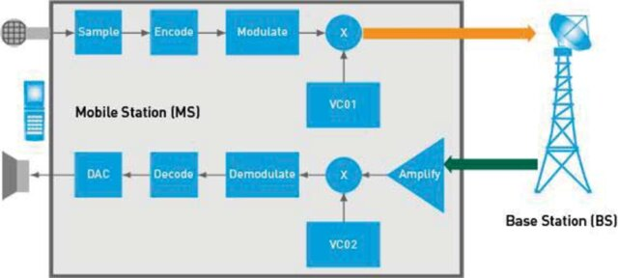
1. GSM желісінің негізгі элементтері
GSM желісі үш негізгі бөлікке бөлінеді:
Мобильді станция (МС)
Базалық станция (БС)
Коммутация орталығы (ЦК)
Барлық элементтер арнайы интерфейстермен (A, Abis, Um және т.б.) байланысады.

Slide 13
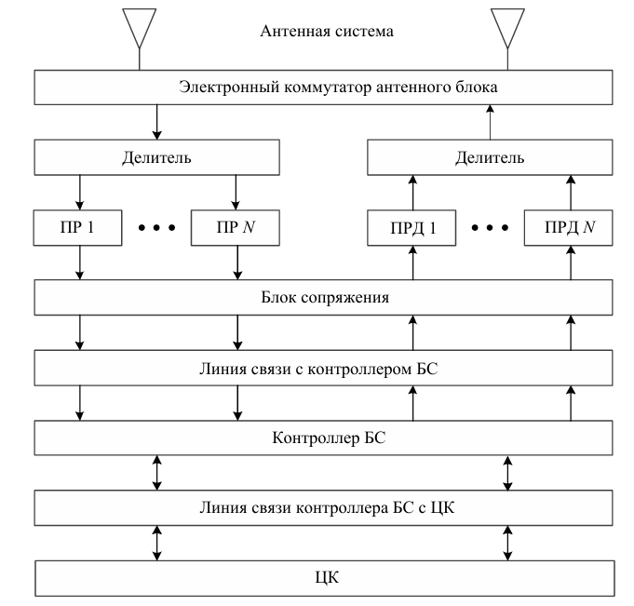
Базалық станция — МС және коммутация орталығы арасындағы радиоарна арқылы байланыс ұйымдастыратын торап.
БС құрылымы:
Антенна жүйесі
Электрондық коммутатор
Бірнеше қабылдағыштар мен таратқыштар
Контроллер БС (BSC)
Байланыс желісі (ЦК-мен)

Slide 14
Коммутация орталығы (ЦК)
ЦК (MSC – Mobile Switching Center) — GSM жүйесінің «жүрегі».
Ол барлық БС-лардан ақпарат ағындарын қабылдайды және басқа желілермен (телефон, спутник, интернет) байланыстырады.
Негізгі функциялары:
Байланыс орнату және бағыттау
Абоненттерді тіркеу және аутентификация
Трафикті басқару
Деректер мен қоңырауларды бағыттау
Қауіпсіздік пен шифрлауды қамтамасыз ету

Slide 15
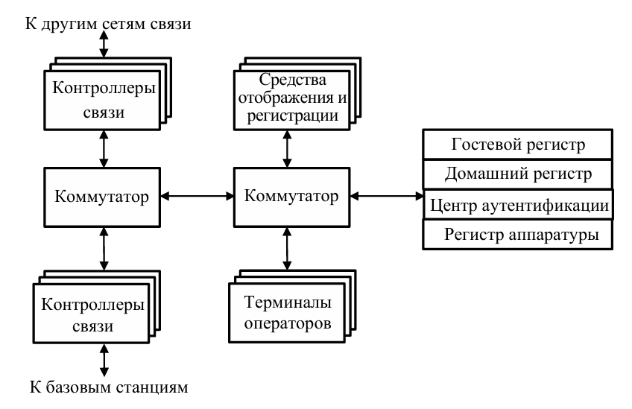
ЦК құрамына кіреді:
Контроллерлер (байланысты басқарады)
Коммутаторлар (ақпарат ағындарын қосады)
Гостевой және Домашний регистрлер (GR, DR)
Аутентификация орталығы (AUC)
Жабдық идентификациясы регистрі (EIR)
Терминалдар және бақылау жүйелері

Slide 16
Регистр — бұл GSM желісіндегі деректер қоры (база данных), онда абоненттер мен құрылғылар туралы ақпарат сақталады.
Регистр түрі | Міндеті
DR (HLR) | Тұрақты тіркелген абоненттер туралы мәліметтер (нөмір, қызмет түрі, роуминг ақпараты).
GR (VLR) | Қазір басқа аймақта жүрген абоненттер туралы уақытша мәліметтер.
AUC | Абоненттің түпнұсқалығын тексереді, IMSI және Ki бойынша кілттер жасайды.
EIR | Мобильді құрылғының IMEI-н бақылайды, ұрланған немесе бұзылған құрылғыларды бұғаттайды.

Slide 17
Интерфейстер (байланыс арналары)
Интерфейс — бұл желінің әртүрлі элементтерін (МС, БС, BSC, MSC, HLR және т.б.) байланыстыратын стандартталған байланыс арнасы.
GSM желісінде әр түрлі құрылымдар арасында арнайы интерфейстер қолданылады:
Um — МС ↔ БС (радиоинтерфейс)
Abis — БС ↔ BSC
A — BSC ↔ MSC
B, C, D, E, F, G — ЦК ішкі байланыстары (HLR, VLR, AUC, EIR арасында)

